Slide 1
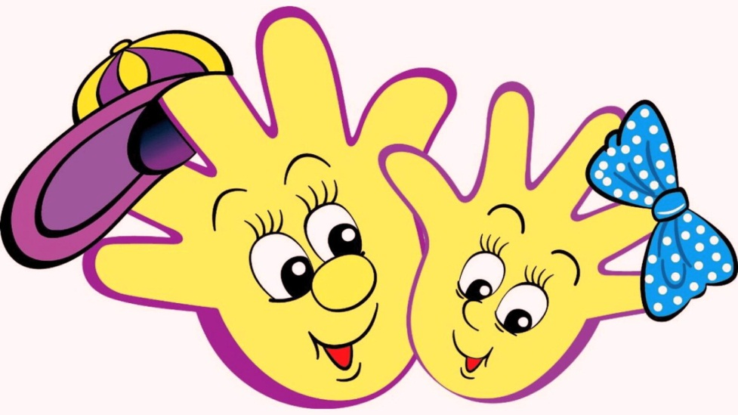
«Пальчиковая игра как средство развития мелкой моторики у детей дошкольного возраста»
Усманова Зелмира Шахбановна, воспитатель

Slide 2
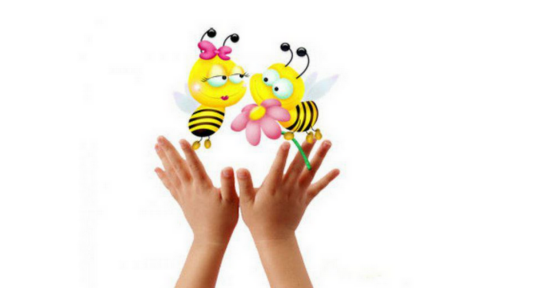
«Если руки неумелы,
Если пальчики несмелы,
Трудно ручку удержать,
Буквы ровно написать
Не удержишь карандаш –
Не получится пейзаж».
В. Лирясова.

Slide 3
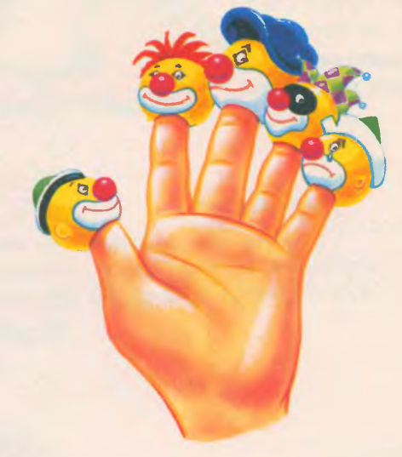
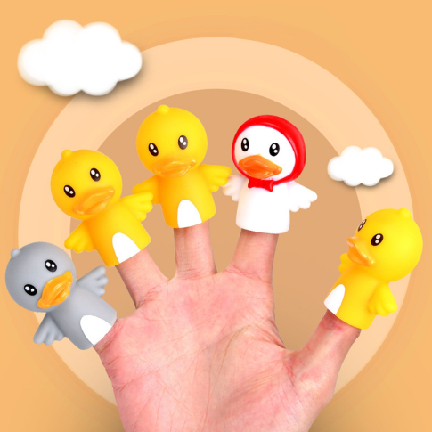
Мелкая моторика— это способность выполнения мелких движений пальцами и руками посредством скоординированных действий нервной, мышечной и костной систем.
Пальчиковые игры – это веселые упражнения для пальчиков и ручек, инсценировка с их помощью каких-либо стихотворений, историй, сказок.

Slide 4
Актуальность выбранной темы
Пальчиковые игры – это мощная целенаправленная тренировка для мозга ребенка, стимулирующая его развитие. Пальчиковые игры отображают реальность окружающего мира – предметы, животных, людей, их деятельность, явления природы. В ходе пальчиковых игр дети повторяют движения взрослых, активизируют моторику рук, тем самым вырабатывая ловкость, умение управлять своими движениями, концентрировать внимание на одном виде деятельности. Современные концепции дошкольного образования признают незаменимое влияние пальчиковых игр на развитие мелкой моторики ребёнка, а также проблема вызвана недостаточным просвещением родителей в данном вопросе. Актуальность данной проблемы очевидна на сегодняшний день.

Slide 5
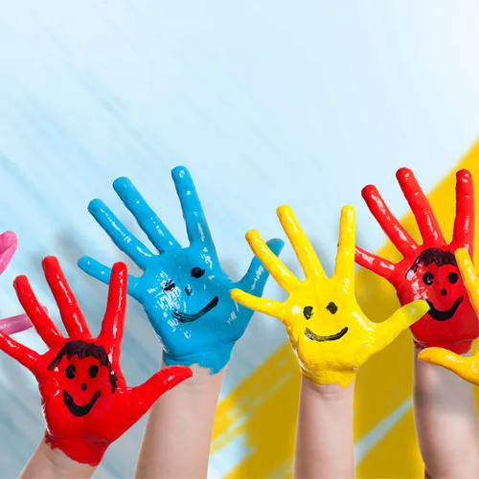
Цель: развитие мелкой моторики кистей рук у детей дошкольного возраста посредством пальчиковых игр.
Задачи:
развивать мелкую моторику пальцев рук детей посредствам пальчиковых игр, речевые способности, учитывая возрастные и индивидуальные особенности;
создать картотеку пальчиковых игр;
привлекать родителей к проведению пальчиковых игр в домашней обстановке;

Slide 6
Новизна темы
. Это замечательный способ формирования устной речи ребенка и мелкой моторики рук, прекрасная возможность в интересной игровой форме прививать культурно-гигиенические навыки, корректировать эмоциональное состояние, а также увлекательный способ провести время с пользой. Благодаря таким играм вырабатываются навыки общения с другими детьми и взрослыми. Формируется понятие гендерной принадлежности, происходит приобщение к истокам народной культуры. Пальчиковые игры помогут детям освоить счет, пространственные понятия. Многие игры основаны на сказочных сюжетах, что помогает формировать интерес и потребность к восприятию художественного слова, развивать память, воображение и речь. С помощью игр можно в интересной форме организовать любой режимный момент, совместную и самостоятельную деятельность детей, построить увлекательное занятие в детском саду.

Slide 7
Ожидаемые результаты:
В результате предложенных упражнений разовьется мелкая моторика, кисти рук приобретают подвижность гибкость, исчезает скованность движений, развивается речь детей.
Дети проявляют интерес к пальчиковым играм, используют пальчиковую гимнастику в повседневной жизни.
Родители стали единомышленниками с педагогами ДОУ по использованию речевых пальчиковых игр.

Slide 8
Объем и содержание работы
Направление деятельности | Содержание деятельности
Диагностика развития мелкой моторики рук. | Проведение диагностики уровня развития мелкой моторики детей 4- 5 лет.
Создание картотеки пальчиковых игр | «Наши пальчики играют»
Подготовка наглядного материала | Консультации на стенд, папки передвижки, памятки для родителей.
Составление перспективного плана | Конспекты НОД направленные на развитие мелкой моторики по средствам пальчиковой игры
Составление перспективного плана пальчиковых игр. | Систематизация, дополнение картотеки пальчиковых игр «Наши пальчики играют».
Индивидуальные беседы с родителями | Дать родителям рекомендации по проведению пальчиковой гимнастики и пальчиковой игры
Ознакомление родителей с информацией на тему «Пальчиковая игра, что это?» | Размещение папки передвижки в раздевалке, для ознакомления родителей с информацией.

Slide 9
Направление деятельности | Содержание деятельности
Индивидуальные консультации для родителей. | Консультирование родителей по вопросам, возникающим в процессе реализации работы.
Игра-беседа с детьми. | «Наши помощники» - вызвать у детей интерес к пальчиковым играм.
Привлечение родителей к выполнению дома пальчиковой гимнастики. | Создание, раздача памятки для родителей: «Поиграем с мамой дома»
Включение пальчиковой гимнастики в различные режимные моменты. | Каждодневное систематическое выполнение пальчиковой гимнастики.
Диагностика развития мелкой моторики | Проведение повторной диагностики уровня развития мелкой моторики детей 4- 5 лет.

Slide 10
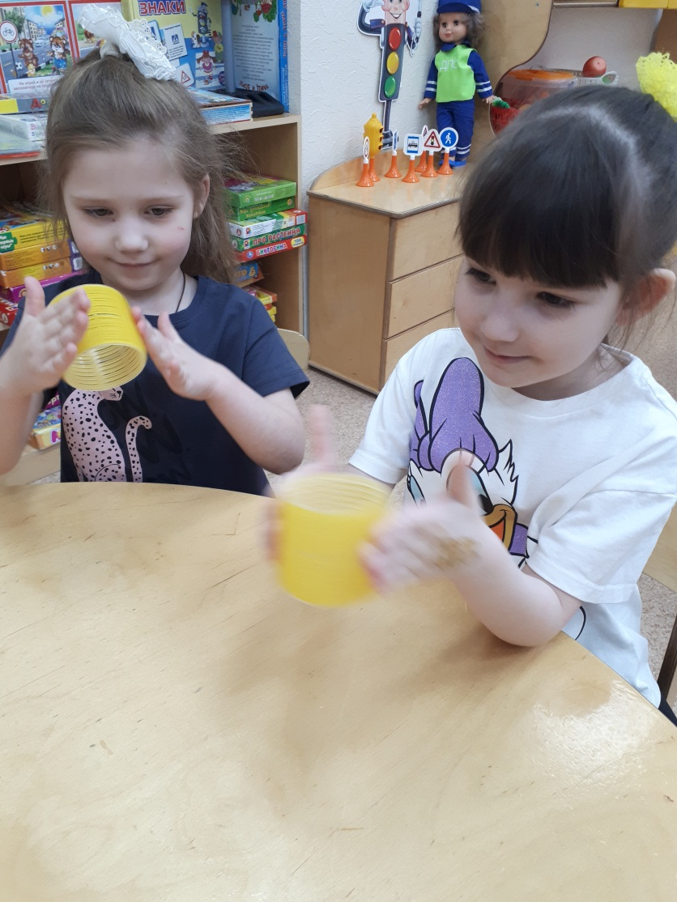
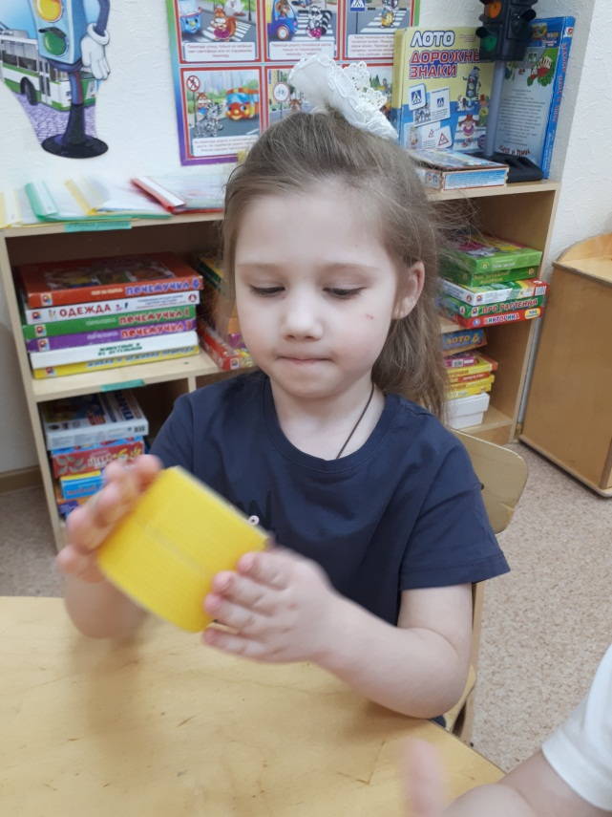
Игра с крупными бигуди
У сосны, у пихты, ёлки очень колкие иголки. Но ещё сильней, чем ельник вас уколет можжевельник.

Slide 11
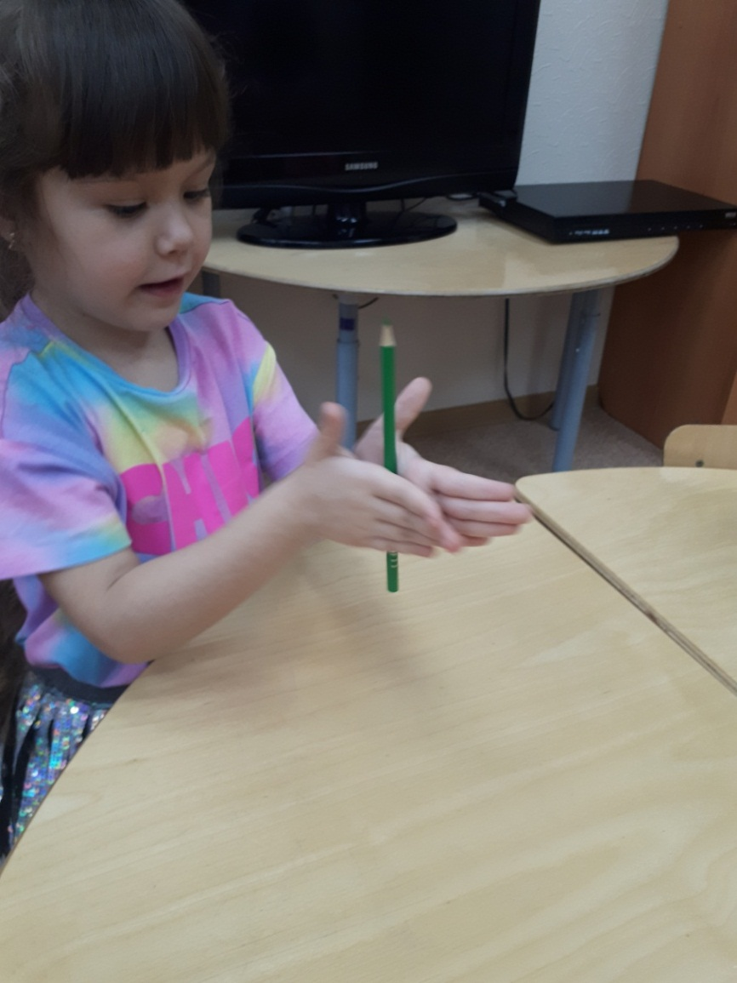
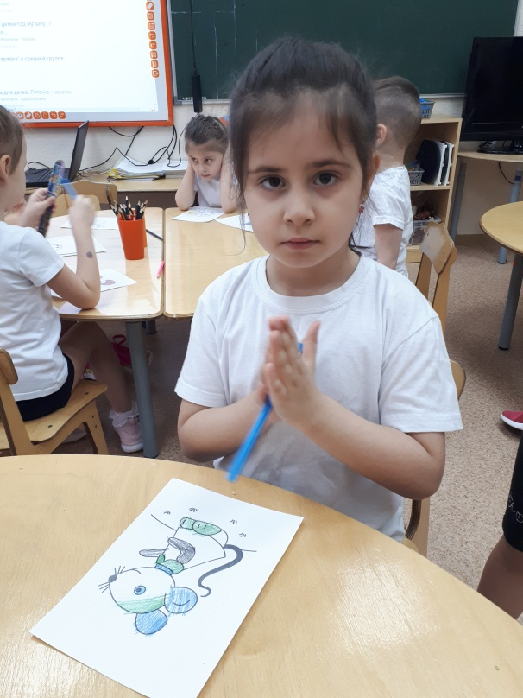
Игры с шестигранными карандашами
Крутим мы с трудом давно
это толстое бревно,
вы ошиблись, это наш
тонкий лёгкий карандаш

Slide 12
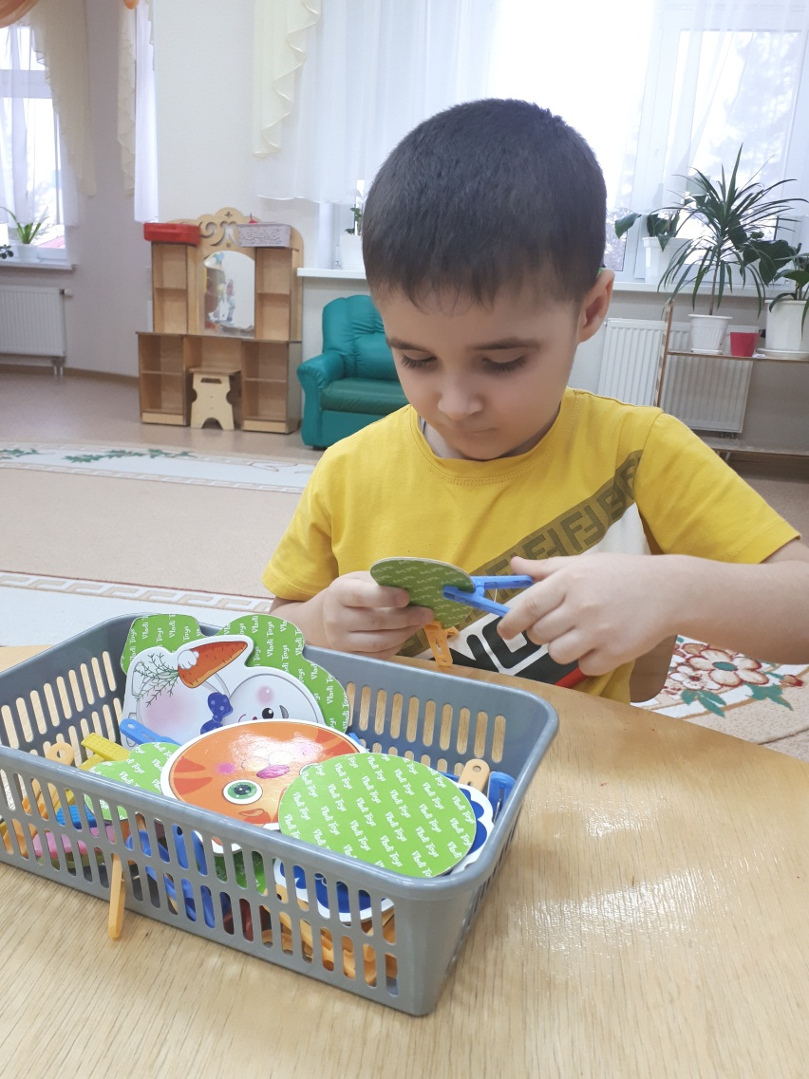
Игра с прищепками
Вот проснулся, встал гусёнок,
пальцы щиплет он спросонок:
- дай, хозяйка, корма мне,
раньше, чем моей родне.

Slide 13
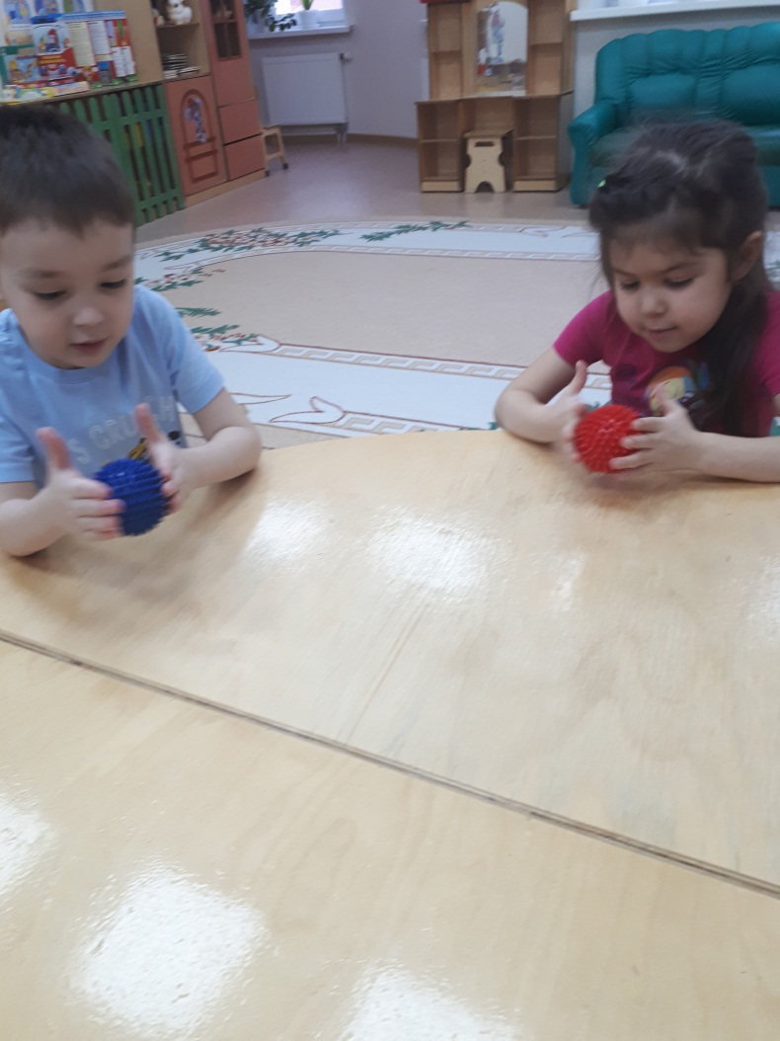
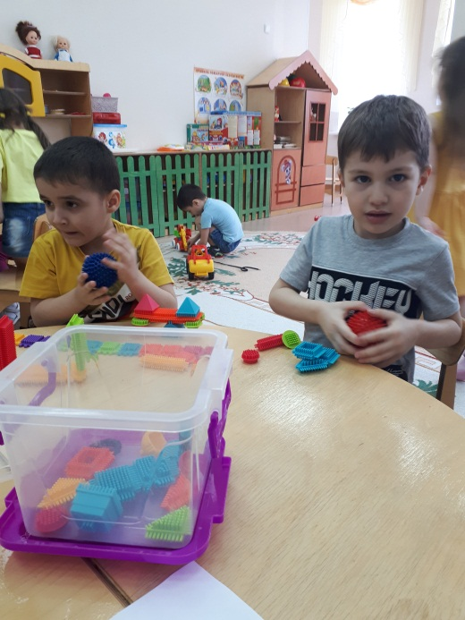
Су -Джок
Покатаю я в руках
шарики, горошки.
Быть послушными учу
пальчики, ладошки

Slide 14
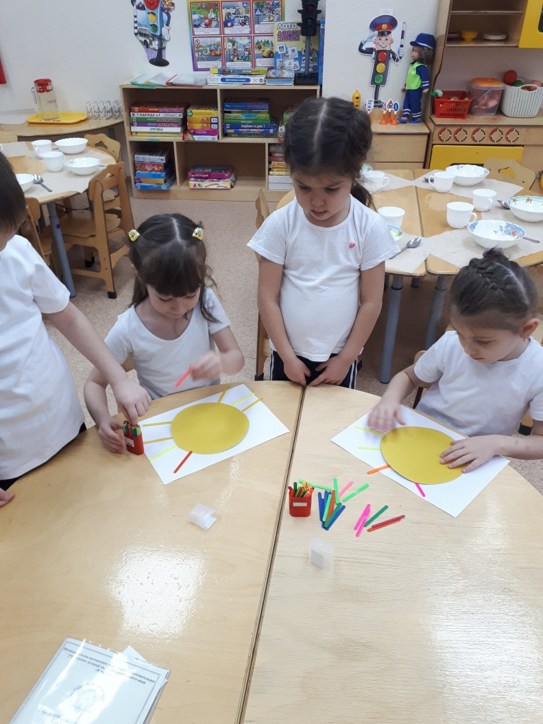
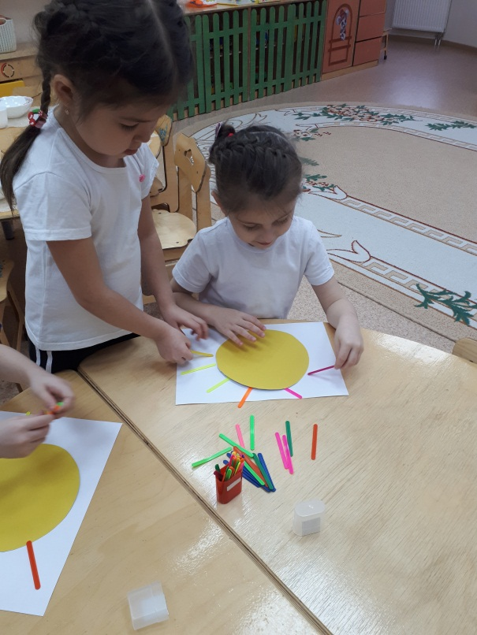
Игры со счётными палочками
Счётных палочек с утра
посылаем три ведра,
пусть вокруг царит жара

Slide 15
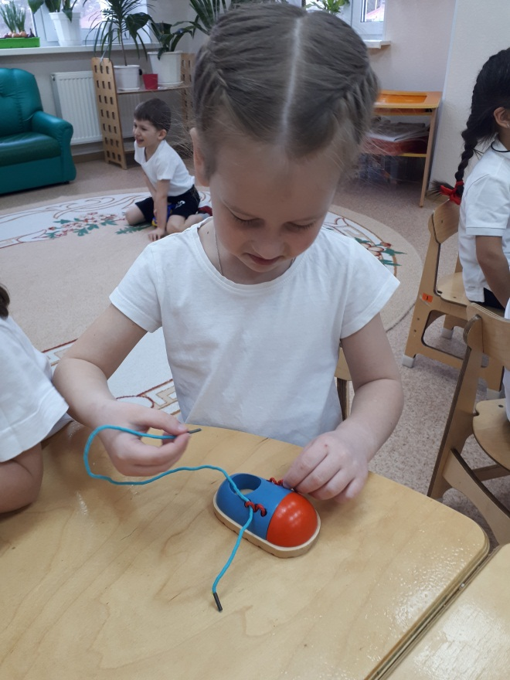
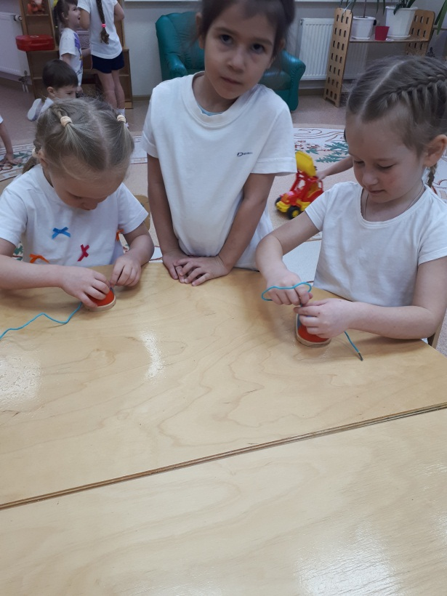
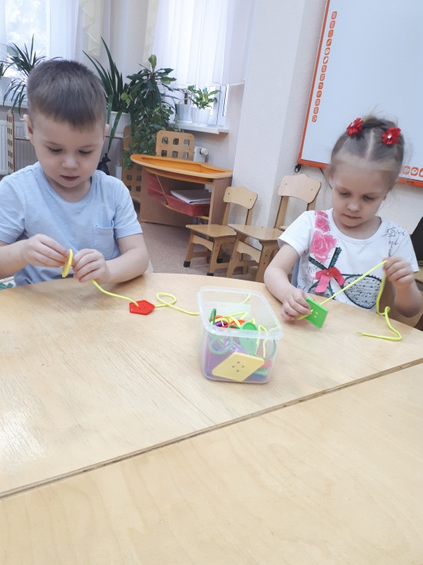
ШНУРОВКА
Не ботинки я шнурую,
А шнурки я дрессирую,
Чтоб из рук не вырывались,
Надо мной не измывались

Slide 16
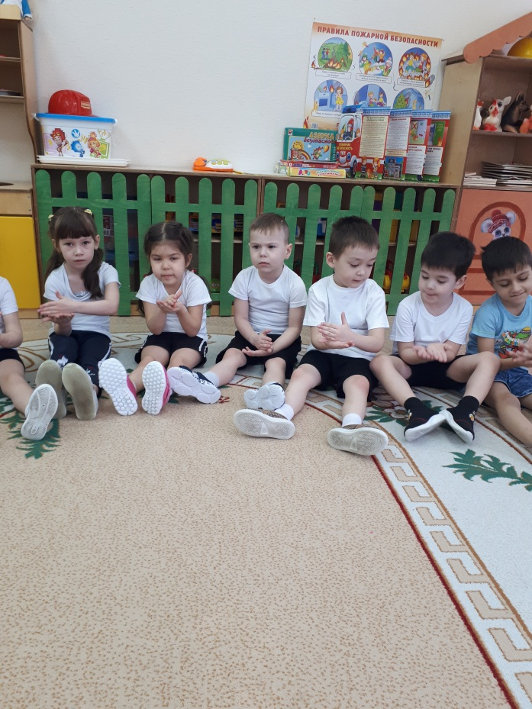
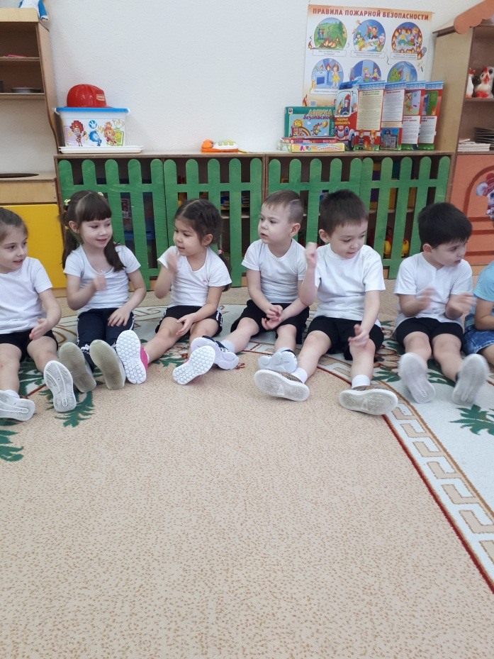
Пальчиковая гимнастика
вызывает у детей оживление, эмоциональный подъём и оказывает специфическое тонизирующее действие на функциональное состояние мозга и развитие речи

Slide 17
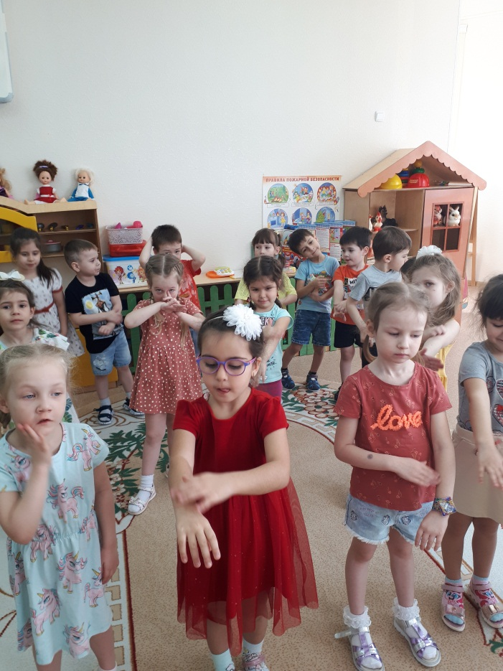
Утро
Здравствуй, солнышко – дружок, (руки вверх, «фонарики»)
Здравствуй, носик – пятачок (указательным пальцем показываем носик)
Здравствуйте, губки (показываем губки)
Здравствуйте, зубки (показываем зубки)
Губками «почмокали» («чмокаем»)
Зубками «пощёлкали» («щёлкаем»)
Ручки вверх подняли (поднимаем ручки вверх)
И ими помахали (машем ладошками)
А теперь все вместе –
«Здравствуйте!» - сказали (хором здороваемся)

Slide 18
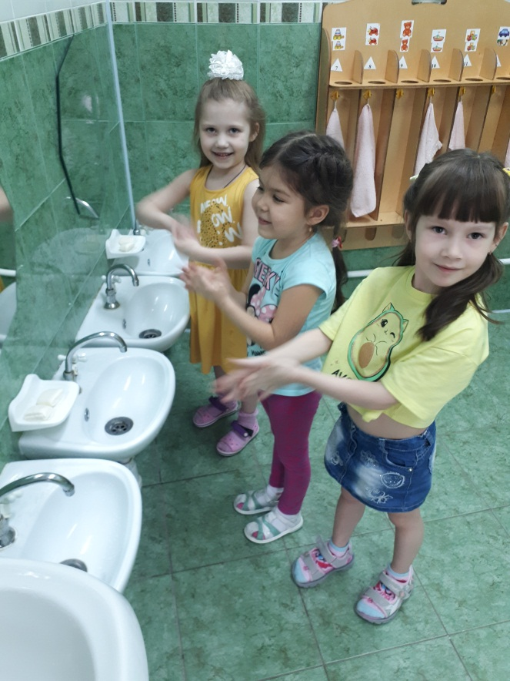
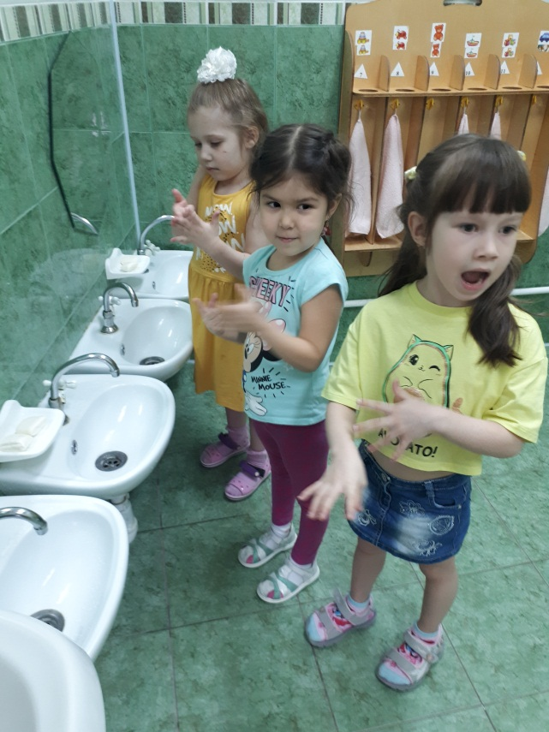
Умывание
Ладушки, ладушки, (дети хлопают в ладоши)
С мылом моем лапушки (легкие трущие движения, имитация процесса намыливания рук)
Чистые ладошки, (демонстрация рук, разведение их в стороны)
Вот вам хлеб и ложки (попеременное открытие и сжимание кулачков левой и правой руки)

Slide 19
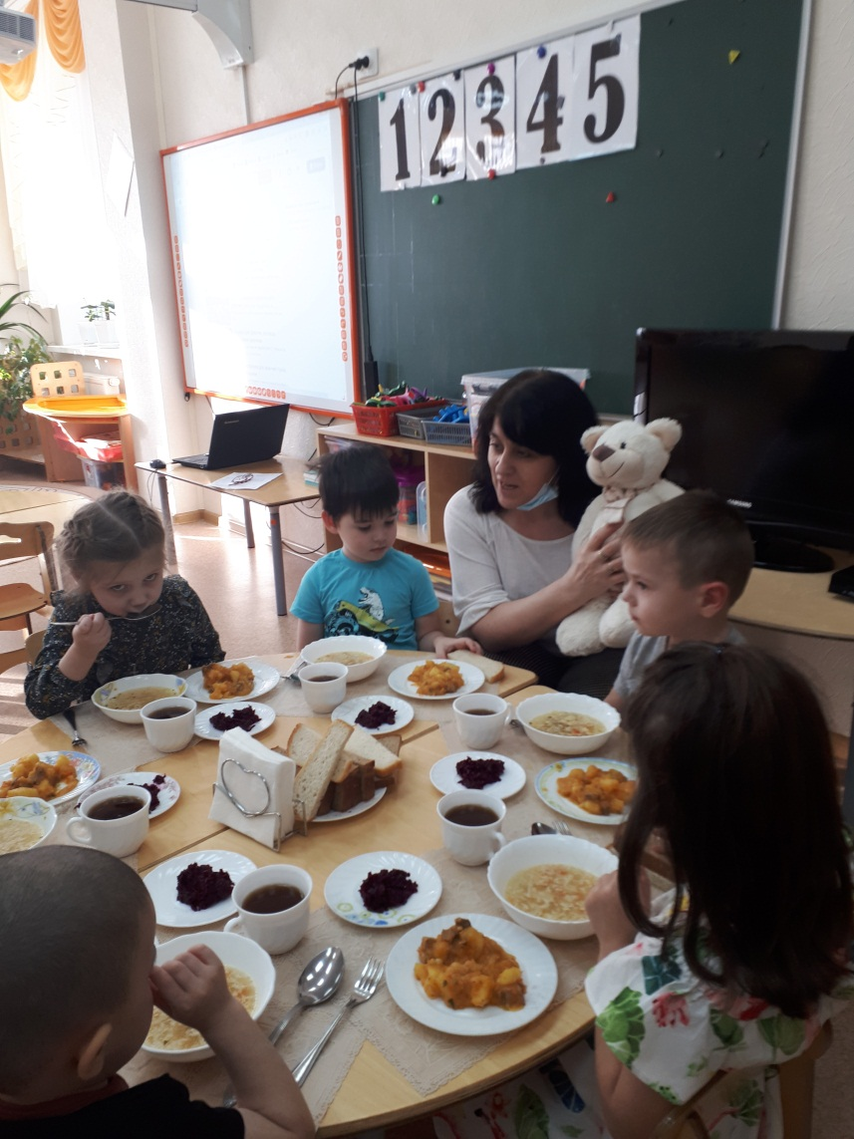
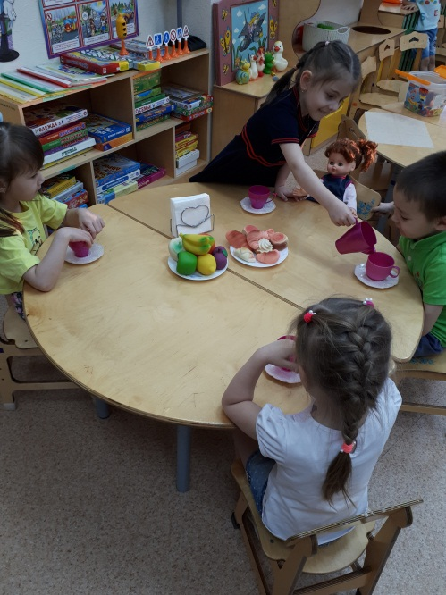
Приём пищи
Будем мы варить компот,
Фруктов нужно много. Вот:
(левую ладошку
Будем яблоки крошить,
Будем грушу мы рубить;
Отожмем лимонный сок,
Слив положим и песок.
Варим, варим мы компот.
Угостим честной народ.

Slide 20
Заключение
Таким образом, чтобы результат работы был эффективным необходимо использовать разнообразные приемы и методы работы по формированию тонких движений пальцев рук. Результаты своей работы я вижу в проявлении интереса детей к различным видам деятельности.
Я стараюсь предоставить детям возможность всегда испытать удовольствие от творческого процесса, от того что он что-то сделал сам, учу тому, что любую работу и любое действие можно сделать с интересом.
В дальнейшем я буду продолжать искать новые методические приемы, которые будут способствовать развитию мелкой моторики рук, общей моторики, самостоятельности, которые будут формировать интерес к различным видам деятельности.

Slide 21
СПАСИБО ЗА ВНИМАНИЕ

